Slide 1
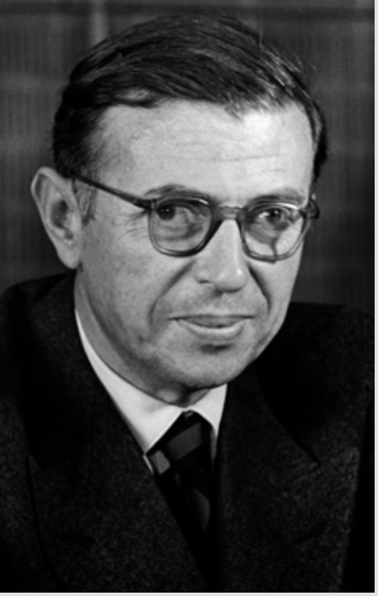
O Existencialismo em
Jean-Paul Sartre
Jean-Paul Sartre – 1905/1980

Slide 2
Existencialismo Sartriniano
Influenciando pela fenomenologia de Edmund Husserl: Fenômeno como algo dotado de verdade e expresso na consciência do Homem.
Se opõe ao platonismo e ao aristotelismo – Sendo para ele o Fenômeno a própria coisa em si.
O conhecimento é uma relação do SER-DO-FENÔMENO (o mundo inteiro das coisas) COM FÊNOMENO-DO-SER (aparição das coisas)

Slide 3


Slide 4

A Existência precede
A Essência
SÓ EXISTE CONSCIÊNCIA PORQUE ALGO APARECEU PARA ELA, OU SEJA, O MUNDO VEM PRIMEIRO.
DEPOIS DA CONSCIÊNCIA DE MUNDO TENHO CONSCIÊNCIA DE MIM (CONSCIÊNCIA PARA-SI)
A CONSCIÊNCIA DE SI É A PERCEPÇÃO DO QUE NÃO SOU. A PERCEPÇÃO DO QUE ME FALTA. POR ISSO ESTAMOS EM CONSTANTE BUSCA DO VALOR OU DEVER-SER.
AO TOMAR CONSCIÊNCIA DO MUNDO – TOMAMOS CONSCIÊNCIA E NÓS E NOS PERGUNTAMOS – QUEM SOU? O QUE DEVO FAZER? ISTO OU AQUILO?

Slide 5

EU É INCOMPLETO
EU ESTÁ SEMPRE EM BUSCA PORQUE ELE NÃO É TOTALIDADE, MAS PRECISA DELA PARA SE COMPLETAR
O ERRO É QUE O EU TENTA SUPRIR ESSA CARÊNCIA COM TOTALIDADES, COM CONSCIÊNCIAS QUE PRECEDEM SUA EXISTÊNCIA- PARA SARTRE A IDEIA DE DEUS É UM EXEMPLO.

Slide 6

https://www.youtube.com/watch?v=geOQWt5tsbY

Slide 7
EXISTENCIALISMO E
LIBERDADE
EXISTE O MUNDO (TOTALIDADE DAS COISAS)
CONSCIÊNCIA PARA-SI: O QUE DEVO FAZER? DEPARAR-SE COM O NADA.
ENGAJAMENTO/RESPONSABILIDADE/PROJETO

Slide 8
